Slide 1

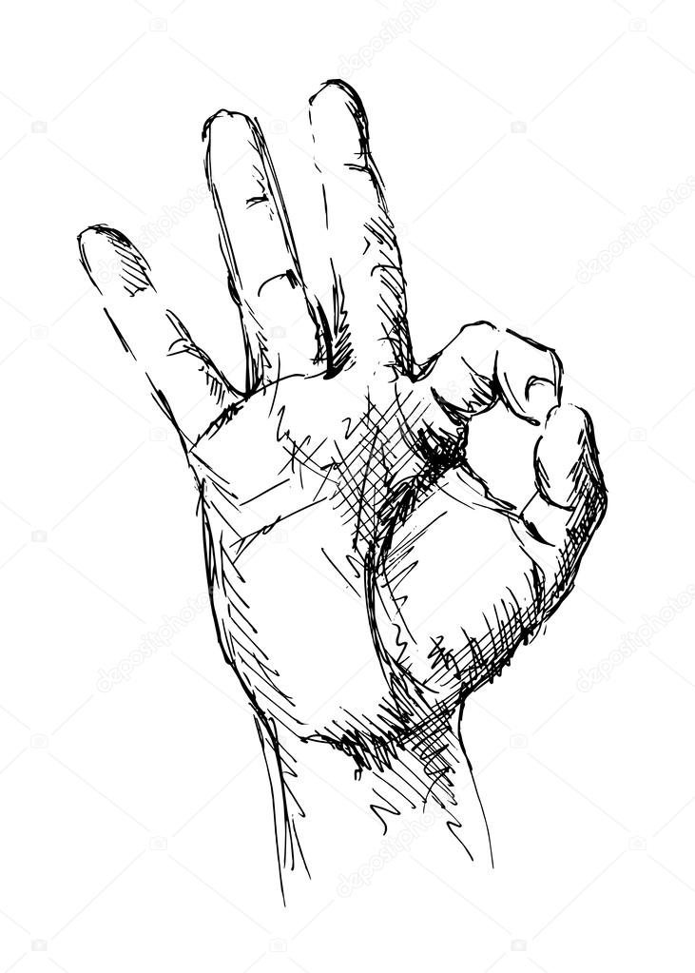
MODUŁ 2
Stereotypy oraz różne sposoby definiowania pojęcia głuchota i ich konsekwencje ze szczególnym zwróceniem uwagi na relację specjalista – głuchy klient.

Slide 2

Głuchy

Slide 3
Stereotyp
Stereotypy to negatywne, nadmiernie zgeneralizowane poglądy/opinie na temat określonej grupy.
Stereotypy są: podzielane społecznie; niepodatne na zmiany, nadogólne, nadmiernie uproszczone.
Prowadzą do podziału na dwie grupy - „my” (grupę własną i „oni” ( grupę obcą).
Skutki działań podejmowanych pod wpływem stereotypów są negatywne, zwłaszcza dla grupy stereotypizowanej.

Slide 4
Model treści stereotypu wg. S. Fiske
osoby starsze, osoby
niepełnosprawne, osoby upośledzone, gospodynie domowe
żal, politowanie
Amerykanie,
katolicy, afroamerykańscy profesjonaliści,
Irlandczycy,
lubienie
osoby bogate,
biali,
feministki,
Żydzi,
Azjaci,
zazdrość
korzystający z opieki społecznej,
osoby ubogie,
Turcy ,
Arabowie
pogarda
lubienie
szacunek
szacunek
wysokie
oceny
ciepła
niskie
oceny
ciepła
niskie oceny wysokie oceny
kompetencji kompetencji

Slide 5
Stereotyp – cechy osoby głuchej
Wybrane opinie na temat osób głuchych z książki H.Lane
„Maska dobroczynności. Deprecjacja społeczności głuchych”
Społeczne | Poznawcze | Behawioralne | Emocjonalne
Aspołeczny, Dziecięcy, Łatwowierny, Zależny, Nieodpowiedzialny, Niedorozwinięty moralnie Nieśmiały, Uległy, | zubożone myślenie Pojęciowe, Egocentryczny, Brak języka, Ubogi język, Ograniczone rozumowanie, Przenikliwy, Nieświadomy, nie inteligentny, | Agresywny, Hedonistyczny, Niedojrzały, Świadomy, Impulsywny, Bez inicjatywy, Opóźniony rozwój ruchowy, Uparty , Nieufny, | Depresyjny Zaburzony emocjonalnie Bez empatii Wybuchowy Nieczuły Podatny na frustrację Paranoidalny Pasjonat

Slide 6
Konsekwencje stereotypów dla osób głuchych. Audyzm
Postawa wyrażająca się w przekonaniu, że osoby głuche posiadają mniejsze kompetencje od słyszących.
Posądzanie o niezdolność wykonania zadania, pracy, zachowania, tylko z tego powodu, że osoba nie słyszy.
Przekonanie, że głusi są mało zdolni, nie mogą̨ wykonywać określonych zawodów i nie mogą̨ posiadać takich samych kwalikacji, jak słyszący.

Slide 7
Konsekwencje stereotypów dla osób głuchych. Paternalizm
Postawa wyrażająca się w ciągłej kontroli i zastępowaniu/wyręczaniu osób głuchych w codziennym życiu, w decydowaniu w ich imieniu.
Przekonanie, że nie są oni w stanie samostanowić o sobie i samodzielnie funkcjonować w społeczeństwie, przejawia się to np. w nieustannym „udzielaniu pomocy” głuchym.

Slide 8
Konsekwencje stereotypów dla osób głuchych. Dyskryminacja
Polega na nierównym traktowaniu określonej osoby/grupy osób
ze względu na jakąś cechę taką jak : płeć, kolor skóry, wiek czy
niepełnosprawność.
Dyskryminacja ze względu na niepełnosprawność to ableizm

Slide 9
Sytuacja osób głuchych w Polsce
Dostęp do dóbr i usług:
bankowość internetowa- jedyna forma kontaktu to infolinia
brak tłumaczy języka migowego w urzędach i innych miejscach użyteczności publicznej (lekarz)
instytucje opiekuńcze niedostosowanych do potrzeb osób głuchych (brak specjalistów)
brak numerów alarmowych na które głusi mogą wysłać SMS powiadamiający

Slide 10
Sytuacja osób głuchych w Polsce
Rynek pracy:
wśród osób z niepełnosprawnością słuchu odsetek osób biernych zawodowo wynosi aż 65,2 %
praca w niskopłatnych, pomocowych zawodach i „szarej strefie” (pułapka świadczeniowa)
trudności na etapie poszukiwania pracy (stereotypy pracodawców, oferty w języku polskim)
niskie i zdezaktualizowane umiejętności zawodowe
brak wypracowanych metod i narzędzi pracy w doradztwie zawodowym dla głuchych

Slide 11
Sytuacja osób głuchych w Polsce
Edukacja
nauczanie i egzaminy w języku polskim
konieczność finansowania tłumaczy języka migowego we własnym zakresie
trudności w przełożeniu wiedzy podręcznikowej napisanej w
j. polskim na PJM
uboga i przestarzała oferta edukacyjna
zaniżenie norm i wymagań edukacyjnych względem dzieci
głuchych

Slide 12
Sytuacja osób głuchych w Polsce
Uczestnictwo w życiu społecznym, kulturalnym
niewielka ilość programów w TV z tłumaczem,
brak napisów przy filmach, programach telewizyjnych, w teatrze
muzea niedostosowane do potrzeb głuchych
niewidzialność – znikoma liczba osób reprezentujących tę społeczność w przestrzeni publicznej

Slide 13
Ważne
Niestereotypowe, otwarte i życzliwe podejście oraz wiedza na temat tego jak funkcjonują w Polsce osoby głuche i z jakimi trudnościami i nierównościami się mierzą oraz ich konsekwencjami to kluczowe aspekty budowania pozytywnej relacji z głuchym klientem.

Slide 14
Kim jest osoba głucha ? Definiowanie pojęcia
Trzy ujęcia/perspektywy:
1. Medyczna
2. Funkcjonalna (społeczna)
3. Lingwistyczno – kulturowa

Slide 15
Głuchota w perspektywie medycznej
Głuchota jest w takim ujęciu postrzegana przez pryzmat patologii, deficytu, jako jednostka chorobowa (niekiedy nieuleczalna) którą należy zdiagnozować (istotna jest tutaj etiologia, metody leczenia, postęp schorzenia) i wyleczyć (ratować resztki słuchu - aparat, implant, operacja) mamy tu do czynienia z tzw. medykalizacją głuchoty.
Głuchy = chory
Tutaj słowo „głuchy” jest pisane z małej litery.

Slide 16
Podział ze względu na stopień uszkodzenia słuchu (klasyfikacja BIAP)
Uszkodzenie słuchu w stopniu | Ubytek słuchu w decybelach (dB)
lekkim | od 20 dB do 40 dB
umiarkowanym | od 40 dB do 70dB
znacznym | 70 dB do 90dB
głębokim | powyżej 90 dB

Slide 17
Głuchota w perspektywie funkcjonalnej (społecznej)
W tej perspektywie głuchota stanowi barierę, przeszkodę, utrudnienie i ograniczenie w dostępie i pełnym uczestnictwie w życiu społecznym.
To niepełnosprawność, którą należy rehabilitować i aby pokonać bariery komunikacyjne najlepiej będzie głuchego nauczyć mówić (oralizm, SJM, czytanie z ust )
Głuchy = niepełnosprawny
W tym ujęciu również „głuchy” występuje z małej litery.

Slide 18
Definicja niepełnosprawności (ONZ)
„Do osób niepełnosprawnych zalicza się te osoby, które mają długotrwale naruszoną sprawność fizyczną, umysłową, intelektualną lub w zakresie zmysłów, co może, w oddziaływaniu z różnymi barierami, utrudniać im pełny i skuteczny udział w życiu społecznym, na zasadzie równości z innymi osobami”

Slide 19
Głusi o głuchocie
„Dlaczego wszyscy doktorzy mówili mi, że tracę słuch a ani jeden nie powiedział, że zyskuję głuchotę ? ”
głuchy performer Aaron Williams
„Moja głuchota jest czymś wyjątkowym.
Nie chciałabym jej stracić. Chcę zostać taka, jaka jestem”
anonimowa wypowiedz z forum deaf.pl

Slide 20
Głuchota w perspektywie lingwistyczno-kulturowej
Głuchota jest tożsamością, drogą życiową, identyfikacją ze społecznością Głuchych.
To posługiwanie się swoim językiem (język migowy) i uczestniczenie w tzw. kulturze Głuchych.
Ważna z tej perspektywy jest emancypacja głuchych, walka o równe traktowanie i niedyskryminowanie.
„Głuchy” pisane wielką literą = zdrowy przedstawiciel mniejszości kulturowo - językowej

Slide 21
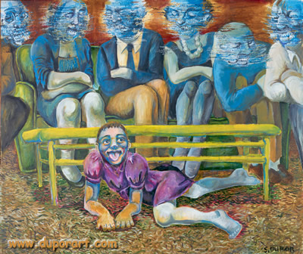
Przykład kultury Głuchych
http://www.duporart.com/gallery/prints/familydog.html

Slide 22
Ważne
Postrzeganie osoby głuchej w procesie wsparcia nie tylko jako osoby z niepełnosprawnością ale przede wszystkim jako przedstawiciela mniejszości kulturowo – językowej który:
komunikuje się językiem migowym
posiada system wartości, doświadczenia i przeżycia charakterystyczne dla tej grupy osób
ma zasadniczy wpływ na budowanie relacji partnerskiej opartej na autonomii i podmiotowości klienta.

